Slide 1
-Можно залезать на подоконник?
-Можно облокачиваться на стекло?
-Высовываться в открытые окна?

Slide 2
А чем опасно открытое окно?

Slide 3
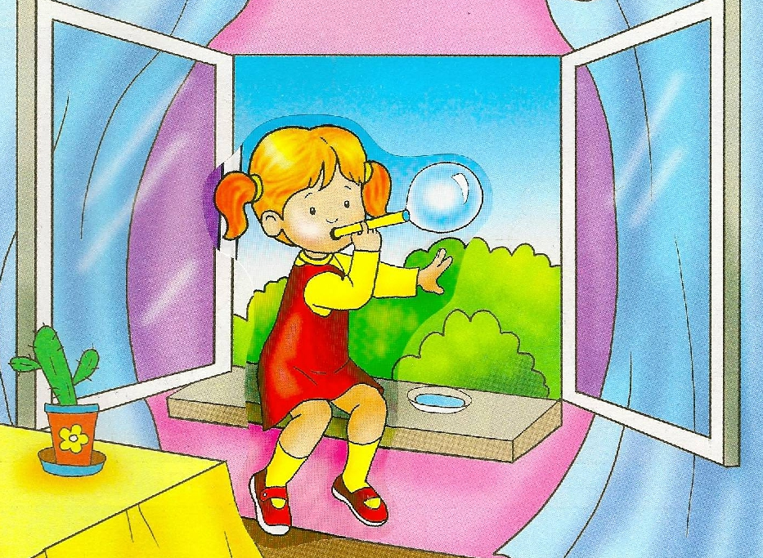
Осталось в квартире открытым окно,
Оно привлекает вниманье твое. Не высовывайся лучше ты из окна, Закружиться может твоя голова

Slide 4
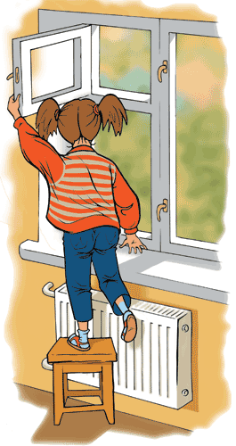
Захочешь форточку открыть –
Старайся осторожным быть:
На подоконник не вставай
И на стекло не нажимай.
Не можешь что-либо достать –
Надёжней взрослых подозвать
И их об этом попросить…
Калекой очень трудно жить!

Slide 5
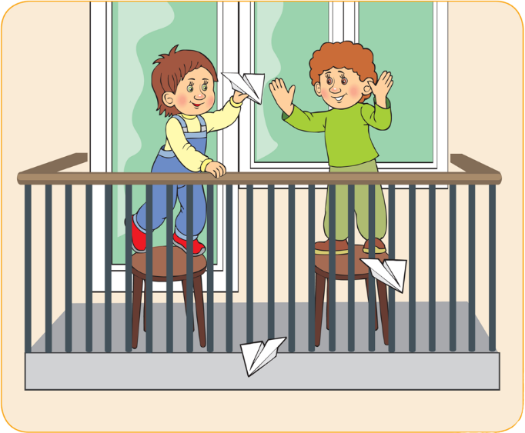
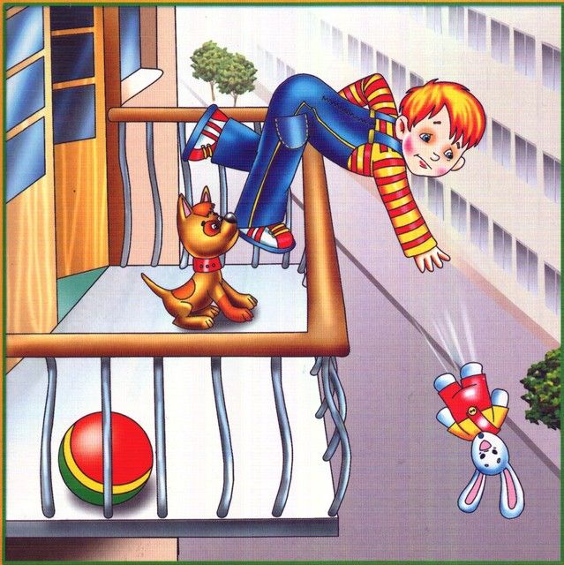
Выйдешь на балкон - так знай: Там на стулья не вставай, Это может быть опасно. Падать сверху так ужасно!

Slide 6
Светит солнышко в окошко,
На окне мурлычет кошка.
Рядом куколка сидит,
И на улицу глядит.
Скажем кукле, Скажем кошке:
Не сидите на окошке.
Неужели вам не ясно?
На окне сидеть опасно!
Можем мы его открыть, И нечаянно разбить. В каждом доме есть оно, Называется…

